Slide 1

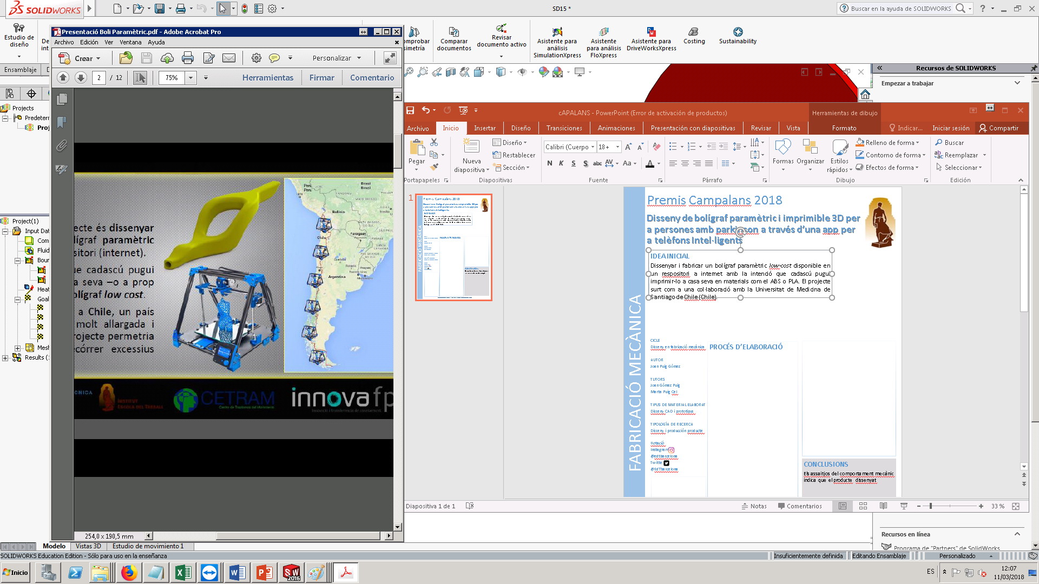
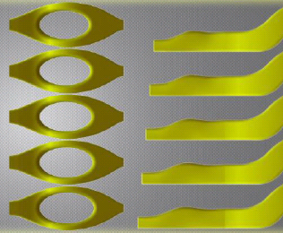
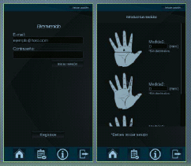



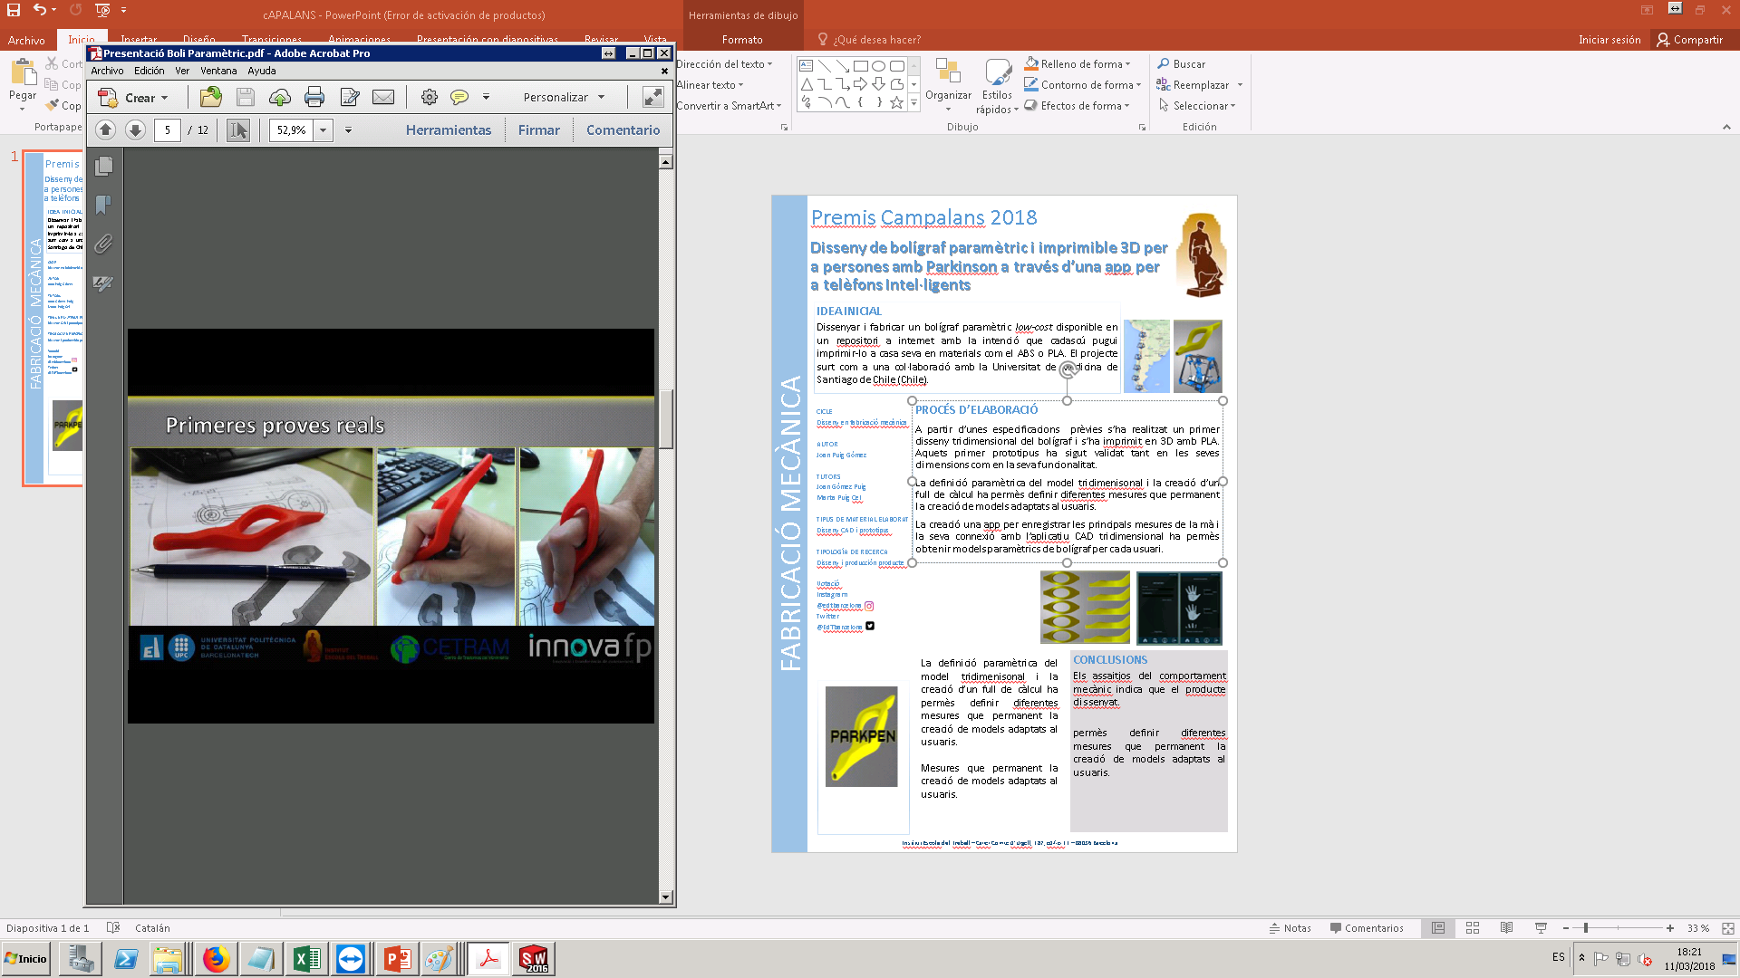
IFNORMÀTICA I COMUNICACIONS
Premis Campalans 2018
Disseny de bolígraf paramètric i imprimible 3D per a persones amb Parkinson a través d’una app per a telèfons Intel·ligents
IDEA INICIAL
Dissenyar i fabricar un bolígraf paramètric low-cost disponible en un repositori a internet amb la intenció que cadascú pugui imprimir-lo a casa seva en materials com el ABS o PLA. El projecte surt com a una col·laboració amb la Universitat de Medicina de Santiago de Chile (Chile).
CICLE
Disseny en fabricació mecànica
AUTOR
Joan Puig Gómez
TUTORS
Joan Gómez Puig
Marta Puig Cel
TIPUS DE MATERIAL ELABORAT
Disseny CAD i prototipus
TIPOLOGÍA DE RECERCA
Disseny i producción producte
Instagram
@edtbarcelona
Twitter
@EdTbarcelona
PROCÉS D’ELABORACIÓ
A partir d’unes especificacions prèvies s’ha realitzat un primer disseny tridimensional del bolígraf i s’ha imprimit en 3D amb PLA. Aquets primer prototipus ha sigut validat tant en les seves dimensions com en la seva funcionalitat.
La definició paramètrica del model tridimenisonal i la creació d’un full de càlcul ha permès definir diferentes mesures que permanent la creació de models adaptats al usuaris.
La creació una app per enregistrar les principals mesures de la mà i la seva connexió amb l’aplicatiu CAD tridimensional ha permès obtenir models paramètrics de bolígraf per cada usuari.
La definició paramètrica del model tridimenisonal i la creació d’un full de càlcul ha permès definir diferentes mesures que permanent la creació de models adaptats al usuaris.
Mesures que permanent la creació de models adaptats al usuaris.
CONCLUSIONS
Els assaitjos del comportament mecànic indica que el producte dissenyat….
permès definir diferents mesures que permanent la creació de models adaptats al usuaris.
Institut Escola del Treball – Carrer Comte d’Urgell, 187, edifici 11 – 08036 Barcelona

